Slide 1
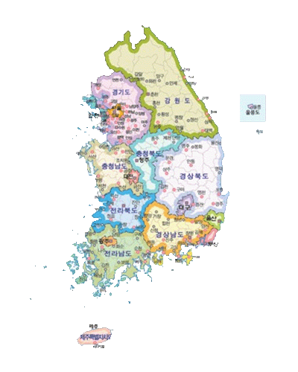
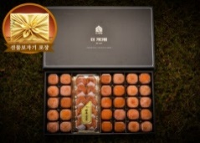
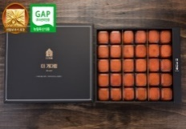

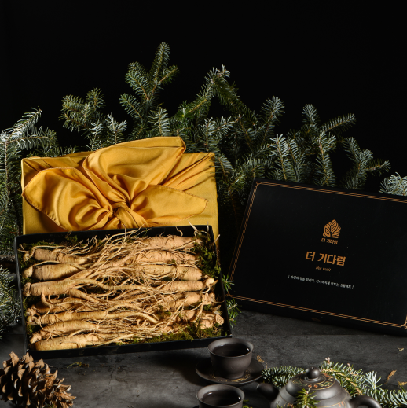

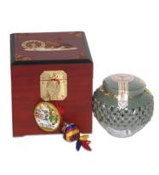
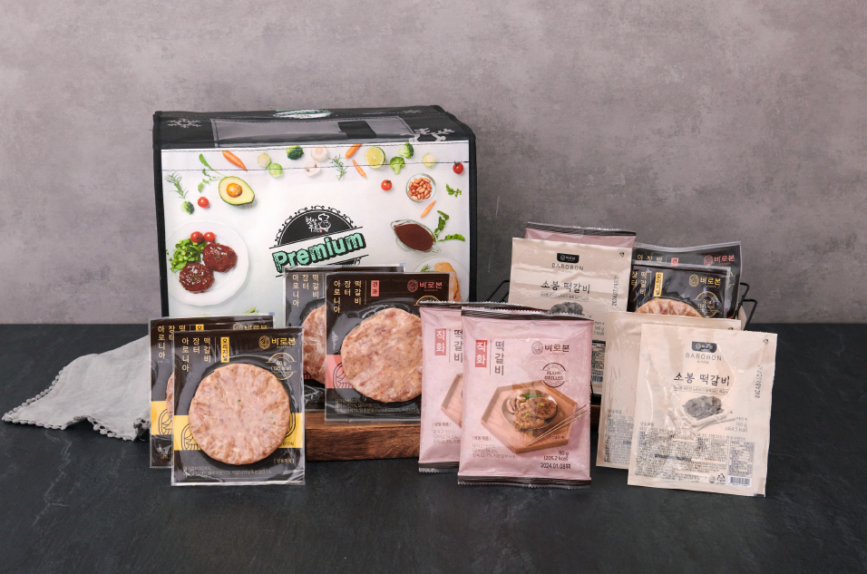
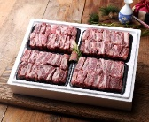
회사소개서
2024. 2
주식회사 비즈테크

Slide 2

㈜비즈테크는 홈쇼핑제품및 단독브랜드,제품으로 전문적으로 유통, 판매 및 마케팅하는 온라인 및 특판전문업체입니다.
㈜비즈테크는 고객만족을 최우선 사업목표로 다년간의 경험을 토대로 신뢰할 수 있는 업체와의 거래관계를 유지하며 엄격한 품질관리, 납기준수를 위하여 집약된 노하우로 전문적인 유통시스템을 갖추고 있습니다.
㈜비즈테는 상품을 취급함에 있어 단순 상품 유통 방식에 국한하지 않고 다수의 광고 홍보 매체사(홍보대행사, 신문마케팅사, 온라인마케팅사, SNS마케팅사)등과 제휴를 통한 협업으로 중소업체의 취약점인 홍보 마케팅에 상호 협업할 수 있는 시스템을 갖추고 있습니다.
㈜비즈테크의 신규사업영역은 오랜 시간 동안의 쌓인 신뢰를 기반으로 플랫폼 운영 대행과 상품 카다로그 제작 대행등의 신규 사업영역으로 안정적인 사업을 지향하고 있습니다.
㈜비즈테크는 제조사, 유통사, 소비자가
믿고 만족할 수 있는 좋은 상품으로,
신뢰할 수 있는 거래 관계를 통하여,
모두가 하나 되고자 하는 바램을 담았습니다.

Slide 3
회사개요 Company Profile
상호명
㈜ 비즈테크
대표이사
김 종 운
설립년월
2016년 2월
고용인원
4명
매출액
30억 (2021년 기준)
주소
서울시 중랑구 면목본동 1177번지 대명이튼캐슬 C동 201호,202호
업종
도,소매, 통신판매
업태
건강식품외

Slide 4


제품 및 거래처 현황
** 주요 취급상품현황
홈쇼핑제품 : 맘스클리너 특허받은 밀대청소기, 센스맘 침구청소기, 특허받은 가마솥,
에이비맥스 운동기구 등
2. 홍삼 및 건강제품 : 송가인 철갑상어캐비어,정관장, 한삼인(단독제품포함), 기타 건강식품
3. 단독 제품(더기다림): 곶감(청도,상주), 산양삼, 더덕,수삼, 수제햄, 굴비, 한우,
아이스홍시, 아이스 고구마, 한입에 반한 떡 등
4. 생활 용품 단독제품(세븐맘) : 베게, 매트리스 등
5. 친환경 제품 : 친환경 유아용품 및 주방용품(단독제품 포함)
6. 지역특산품 및 기타 가공식품 : 진도, 영광, 횡성,나주, 제주등 지역 특산품

Slide 5
고객사 현황 및 매출
2023년 기준
* 폐쇄몰 및 복지몰 매출
이지웰(전통시장포함) : 약 5천만원
LG건설 : 약 2천만원
현대 H&S : 약 8천만원
인터파크 비즈마켓 : 약 5천만원
기타 : 약 10천만원
* 기업체 특판 매출
- 엘지 전자서비스 : 약 2억 - 건국병원 : 약 4천만원 - GS관련사 : 약 1억원
- 국민은행 : 약 4천만원 - 하나은행 : 약 3천만원 - 기타 은행권 : 약 4천만원
- 석유공사외 : 약 5천만원 - 한국은행외 기타 : 약 4천만원
* 향후 영업방안
- 기업체특판 : 엘지전자서비스외 당사가 직접 납품하는 업체위주
- 폐쇄몰 및 복지몰 : 판매단가를 철저히 지킬수 있고 컨트롤이 가능한업체
(시공미디어,전통시장,LG건설,베네피아,동부복지몰등등)
- b2c : 기존 특판 및 복지몰외에 b2c전용 상품개발 및 판매에 주력,
- 월,년 매출계획은 차후 당사 공급가 수령시 대략적으로 제출예정
**매출은 당사와 판매처가 얼마나 제품에 대한 열정을 가지고 영업하느냐에 많은 영향을 받을수 있다
는 것을 기존상품의 영업경험을 통해 터득할수 있었던거 같습니다.
단독 브랜드를 운영하는 만큼 귀사에 맞는 상품을 구성 및 판매가 가능하며,
단순 매입,매출처가 아닌 파트너입장으로 거래가 됬으면 하는 바람입니다.
적극적인 검토 부탁드립니다.

Slide 6
감사합니다.
㈜비즈테크 임직원 일동

